Slide 1
物件導向程式設計實習 Project 2
Chess
西洋棋
國際象棋

Slide 2
Outlines
簡介
評分項目
主功能
加分功能
執行方式
成果範例
Q&A

Slide 3
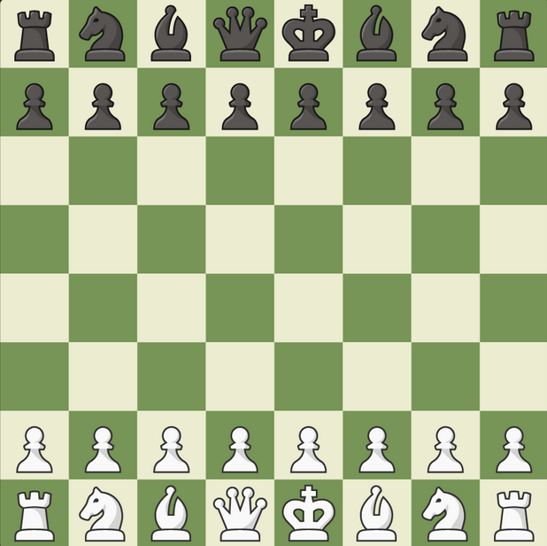
西洋棋簡介
西洋棋是一款與中國象棋類似的策略遊戲，最初是策士用來模擬戰爭遊戲所發明的。
各個棋子有自己的用途，在遊戲上如何運用就很重要，可以獻祭(Sacrifice)或是單純的控制場面去取得勝利。
遊戲採取回合制，(通常)白方先手，黑方後手，只能選擇一個棋子去移動。
如果對方國王被將軍且沒有人能保護他你就贏了!

Slide 4
專案目的
管理遊戲流程
繼承
C++練功
可以多試看看GUI (e.g., Qt, imGUI,…)

Slide 5
評分項目―遊戲主功能(75%)
物件管理(必做，沒做，後續都無法拿分) (30%)
GameManager/Game 管理遊戲流程 (10%)
Player 玩家控制棋子 (10%)
ViewManager 顯示畫面 (10%)
遊戲操作 (25%)
Move Piece 所有棋子能照預設規則移動 (5%)
Special case 特殊規則 (15%)
Promoting (升階) (5%)
Castle (入堡) (5%)
En Passant(吃過路兵) (5%)
Undo/Redo (5%)
顯示遊戲結果(20%)
Win/Lose 顯示誰勝利 (5%)
Draw 遊戲和局 (5%)
Checkmate 將死 (10%)

Slide 6
評分項目―加分功能(視情況更多，前面都正確才可拿)
Menu 選單 (5%)
Resign 投降 (5%)
Timeout 時間到 (5%)
Display Clock 顯示棋鐘 (2%)
Who first 誰先手(3%)
Load File 讀檔(5%) //For Fast demo FEN Standard
使用GUI (?%)
開發 (10%)
美觀 (0~5%)
聲音 (10%)
….

Slide 7
Class管理
Class必須有
GameManager/Game 處理遊戲狀態
Player 管理棋子
ViewManager 顯示畫面
檢查時會看Code，只看class Declaration

Slide 8
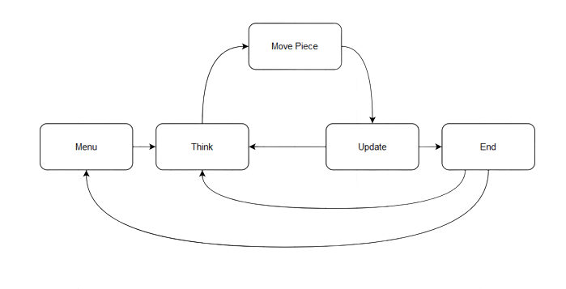
遊戲流程

Slide 9
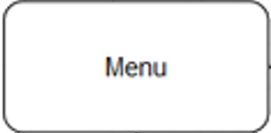
遊戲狀態
選擇遊戲方式
一般(白先)
黑方先
對付AI
…

Slide 10
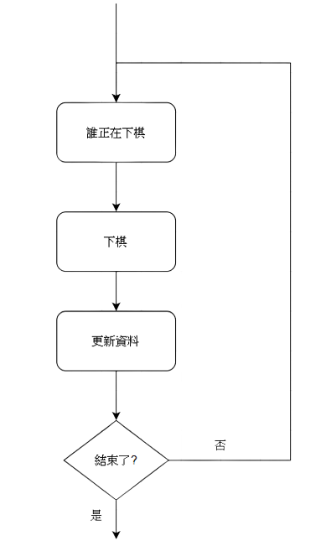
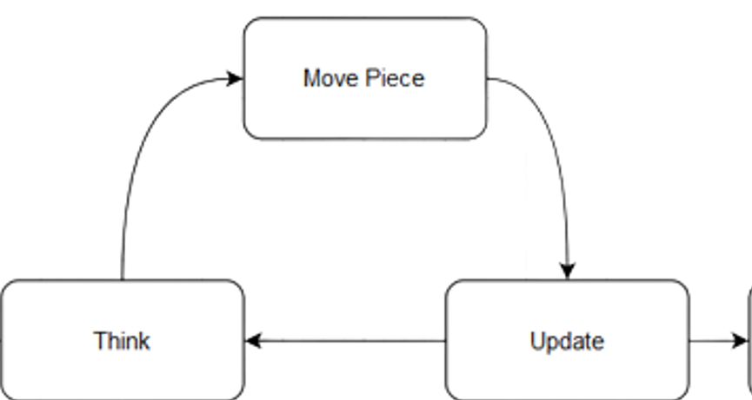
遊戲狀態
關於結束了?
將死
時間到
和局(無子可動，但沒被將軍)
認輸
…

Slide 11
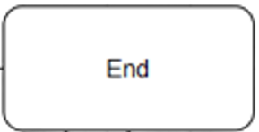
遊戲狀態
遊戲結束
顯示資訊
是否再來一局
回到Menu

Slide 12
其他注意的點
8
棋盤資訊
如果是指令派的請記得輸入方式必須為 <from> <to>
位置必須為英文先，再來數字 ex.
Enter Your Move : d2 d4
7
6
5
4
3
2
1
a
b
c
d
e
f
g
h

Slide 13
執行方式
專案必須打包成Windows可執行的exe檔，並命名為Chess.exe
注意要能在別台電腦執行，若無法執行則視為缺交

Slide 14
成果範例

Slide 15
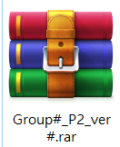
繳交格式
範例 :
Group#_P2
├─exe
│ Chess.exe
│ README.txt
│ dlls
│ Assets
├─project
│ README.txt
│ Chess.GUI.Qt.sln
│ Chess.GUI.Qt.vcxproj
│ …
├─src
│ main.cpp
│ Game.cpp
│ Game.h
│ …
├─DEMO_VIDEO.mp4
│
└─工作分配表
最外層的資料夾命名為Group編號_P2
內部結構如下:
exe : 把編譯好的執行檔放置於此，並附上README，撰寫你的程式使用說明
project : 把你開發用的專案整個放進來，確保能在任何電腦上編譯，並附上README，撰寫你的專案要如何編譯(可使用cmake或qmake等工具輔助)
src : 所有程式碼，複製一份放到這裡
正常來說，project與src內都要有程式碼
DEMO_VIDEO.mp4 : 錄製玩一局西洋棋的影片
工作分配表 : 含各組員貢獻比例
將上述Group#_P2資料夾壓縮成Group#_P2_ver版本.zip

Slide 16
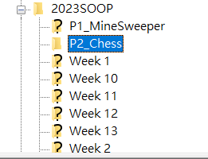
上傳位置與截止時間
FTP 上傳位置：140.118.157.208
帳號：2023SOOP
密碼：1122SOOP
資料夾名稱為 /P2_Chess/
截止時間 : 2023-05-17 23:59 (demo前一天)
FileZilla : https://filezilla-project.org/download.php?type=client

Slide 17
DEMO方式
線上+?
2023-05-18 13:30
線上 : 採dc直播或是Google Meet
預計每組DEMO 10分鐘，自行決定要不要製作PPT輔助報告，執行檔將從FTP上下載
(如有PPT，請放置於上傳的壓縮檔內)
請記得要有個自評表(標有做甚麼功能)

Slide 18
參考 https://www.chess.com/ https://www.chess.com/terms/fen-chess https://www.chess.com/analysis?tab=analysis
注意事項
請確保執行檔能夠在別台電腦上執行
請確保專案能夠在別台電腦上編譯
Coding Style也會進行檢查

Slide 19
Q&A

